Slide 1
История волейбола

Slide 2
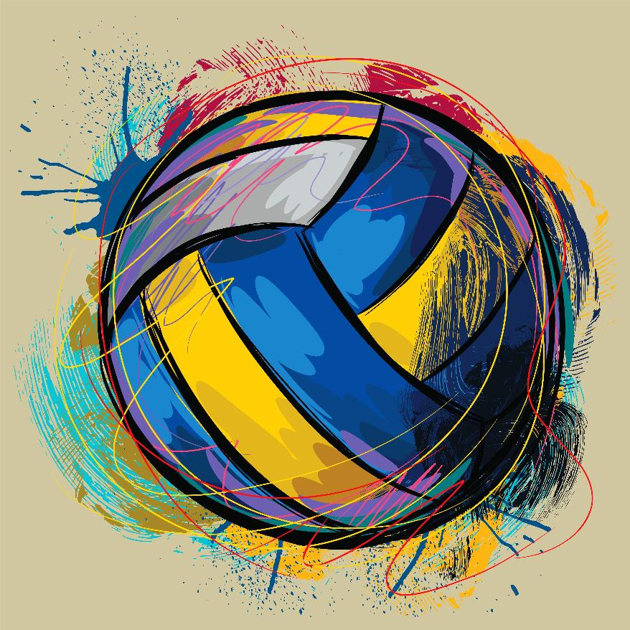
Введение
Волейбол (англ. volleyball от volley — «ударять мяч с лёта» (также переводят как «летающий», «парящий») и ball — «мяч») — вид спорта, командная спортивная игра, в процессе которой две команды соревнуются на специальной площадке, разделённой сеткой, стремясь направить мяч на сторону соперника таким образом, чтобы он приземлился на площадке противника (добить до пола), либо игрок защищающейся команды допустил ошибку. При этом для организации атаки игрокам одной команды разрешается не более трёх касаний мяча подряд (в дополнение к касанию на блоке).
Центральный орган волейбола как международного вида спорта, определяющий свод правил FIVB(англ.) — Международная федерация волейбола. Волейбол — олимпийский вид спорта с 1964 года.
Волейбол — неконтактный, комбинационный вид спорта, где каждый игрок имеет строгую специализацию на площадке. Важнейшими качествами для игроков в волейбол являются прыгучесть для возможности высоко подняться над сеткой, реакция, координация, физическая сила для эффективного произведения атакующих ударов.
Для любителей волейбола — распространённое развлечение и способ отдыха благодаря простоте правил и доступности инвентаря.
Существуют многочисленные варианты волейбола, ответвившиеся от основного вида — пляжный волейбол (олимпийский вид с 1996 года), мини-волейбол, пионербол, парковый волейбол (утверждённый конгрессом FIVB в ноябре 1998 года в Токио).

Slide 3
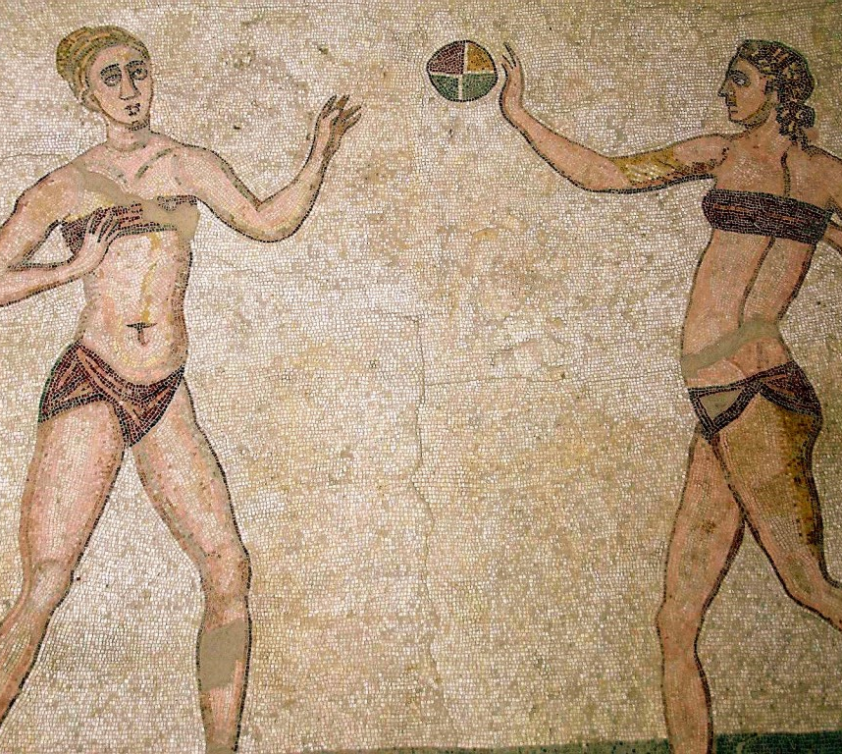
Происхождение современного волейбола
Сохранились хроники римских летописцев 3 века до нашей эры. В них описывается игра, в которой по мячу били кулаками. До нашего времени дошли и правила, описанные историками в 1500 году. Игру тогда называли "фаустбол". На площадке размером 90х20 метров, разделённой невысокой каменной стеной, состязались две команды по 3-6 игроков. Игроки одной команды стремились перебить мяч через стену на сторону соперников. Изобретателем волейбола считается Уильям Дж. Морган, преподаватель физического воспитания колледжа Ассоциации молодых христиан в городе Холиоке (штат Массачусетс, США).
9 февраля 1895 года в спортивном зале он подвесил теннисную сетку на высоте 197 см, и его ученики, число которых на площадке не ограничивалось, стали перебрасывать через неё баскетбольную камеру. Морган назвал новую игру «минтонет». Годом позже игра демонстрировалась на конференции колледжей ассоциации молодых христиан в Спрингфилде и по предложению профессора Альфреда Т. Хальстеда получила новое название — «волейбол». В 1916 году были опубликованы первые правила волейбола.
Основные правила игры сформировались в 1915—25 гг. В странах Америки, Африки, Европы практиковался волейбол с шестью игроками на площадке, в Азии — с девятью или двенадцатью игроками на площадке 11х22 м без смены позиций игроками во время матча.

Slide 4
В 1922 году проведены первые общенациональные соревнования — в Бруклине состоялся чемпионат YMCA с участием 23 мужских команд.
В том же году была образована федерация баскетбола и волейбола Чехословакии — первая в мире спортивная организация по волейболу.
Во второй половине 1920-х годов возникли национальные федерации Болгарии, СССР, США и Японии.
В тот же период формируются главные технические приёмы — подача, передачи, атакующий удар и блок. На их основе возникает тактика командных действий. В 1930-е годы появились групповой блок и страховка, варьировались атакующие и обманные удары.
В 1936 году на конгрессе международной федерации по гандболу, проводившемся в Стокгольме, делегация Польши выступила с инициативой организовать технический комитет по волейболу как часть федерации по гандболу.
Была образована комиссия, в которую вошли 13 стран Европы, 5 стран Америки и 4 страны Азии. Членами этой комиссии в качестве основных были приняты американские правила с незначительными изменениями: замеры проводились в метрических пропорциях, мяча можно было касаться всем телом выше пояса, после касания мяча на блоке игроку было запрещено повторное касание подряд, высота сетки для женщин — 224 см, зона подачи была строго ограничена.

Slide 5
Послевоенная история
После окончания Второй мировой войны (1939—1945) стали расширяться международные контакты. 18—20 апреля 1947 в Париже состоялся первый конгресс Международной федерации волейбола (FIVB) с участием представителей 14 стран: Бельгии, Бразилии, Венгрии, Египта, Италии, Нидерландов, Польши, Португалии, Румынии, США, Уругвая, Франции, Чехословакии и Югославии, которые и стали первыми официальными членами FIVB. В 1949 году в Праге состоялся первый чемпионат мира среди мужских команд. В 1951 году на конгрессе в Марселе FIVB утвердила официальные международные правила, а в её составе были образованы арбитражная комиссия и комиссия по разработке и совершенствованию правил игры. Первым президентом FIVB был избран французский архитектор Поль Либо, впоследствии неоднократно переизбиравшийся на этот пост до 1984 года. В 1957 году на 53-й сессии Международного олимпийского комитета волейбол был объявлен олимпийским видом спорта; на 58-й сессии принято решении о проведении волейбольных соревнований среди мужских и женских сборных на Играх XVIII Олимпиады в Токио. После токийской Олимпиады было внесено существенное изменение в правила игры — блокирующим разрешили переносить руки над сеткой на сторону соперника и повторно касаться мяча после блокирования.

Slide 6
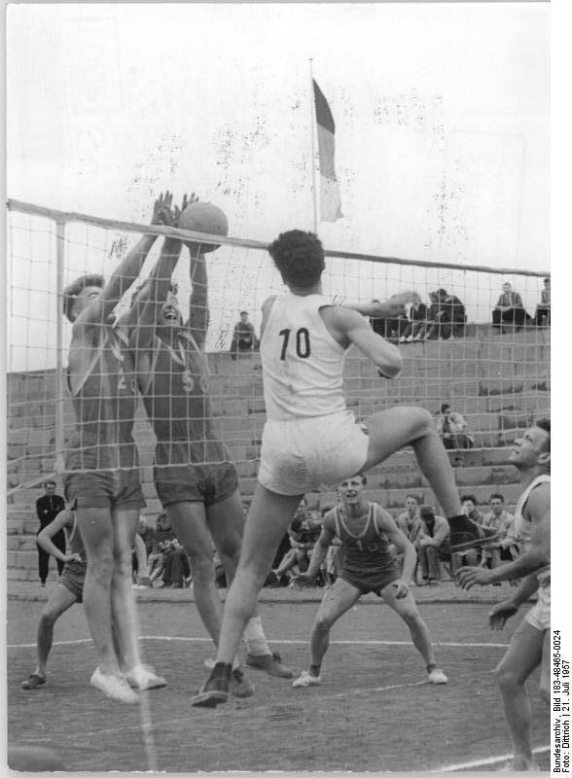
1980-е годы. Новые правила.
В 1984 году Поля Либо сменил на посту президента FIVB доктор Рубен Акоста, адвокат из Мексики. По инициативе Рубена Акосты произведены многочисленные изменения в правилах игры, направленные на повышение зрелищности соревнований. Накануне Олимпийских игр-1988 в Сеуле состоялся 21-й конгресс FIVB, на котором были приняты изменения в регламенте решающей пятой партии: теперь она должна играться по системе «ралли-пойнт» («розыгрыш-очко»). С 1998 года такая система подсчёта очков распространяется на весь матч, в том же году появилось амплуа либеро.
В начале 1980-х появилась подача в прыжке и почти перестала применяться боковая подача, увеличилась частота нападающих ударов с задней линии, произошли изменения в способах приёма мяча — прежде непопулярный приём снизу стал господствующим, а приём сверху с падением почти исчез. Сузились игровые функции волейболистов: например, если раньше в приёме были задействованы все шесть игроков, то с 1980-х годов выполнение этого элемента стало обязанностью двух доигровщиков.
Игра стала более силовой и быстрой. Волейбол увеличил требования к росту и атлетической подготовке спортсменов. Если в 1970-е годы в команде могло не быть вообще ни одного игрока ростом выше 2-х метров, то с 1990-х годов всё изменилось. В командах высокого класса ниже 195—200 см обычно только связующий и либеро.
С 1990 года стала разыгрываться Мировая лига по волейболу, ежегодный цикл соревнований, призванный увеличить популярность этого вида спорта во всём мире. С 1993 проводится аналогичное соревнование у женщин — Гран-при.

Slide 7
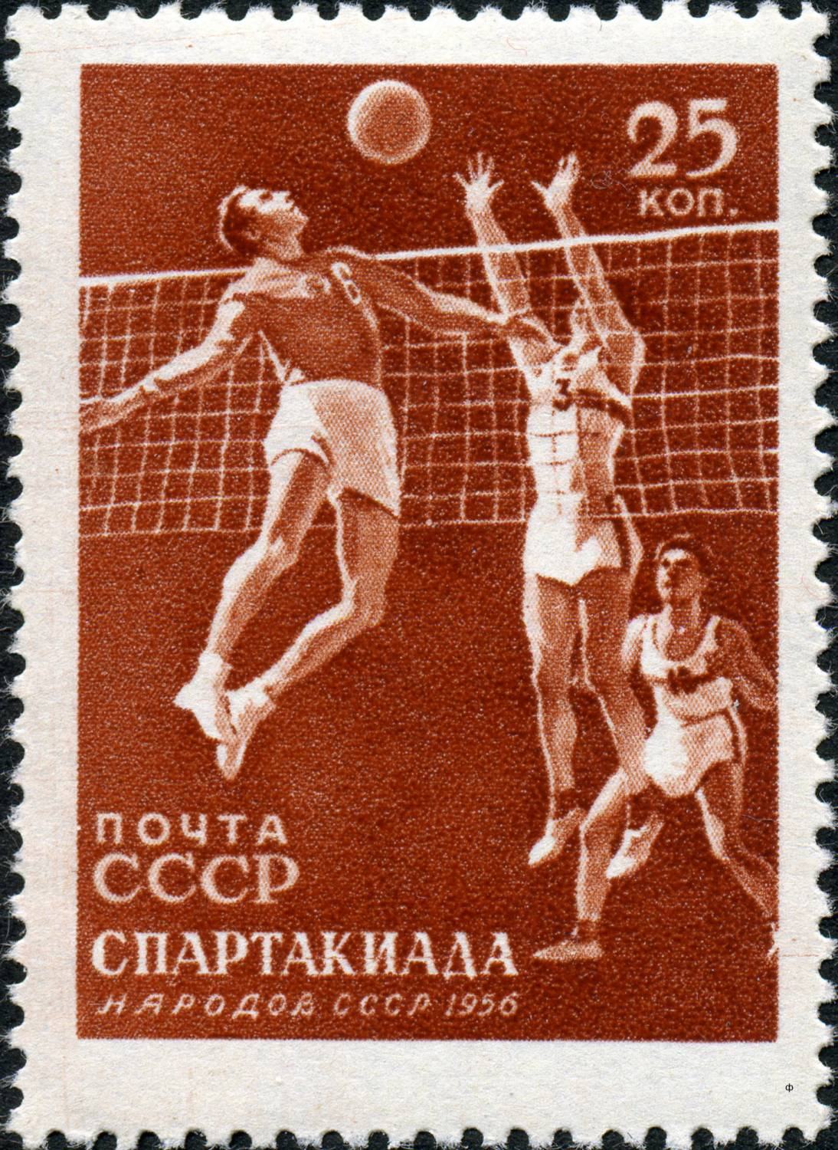
Развитие волейбола в России
Довоенный волейбол в СССР в шутку называли «игрой актёров». Ведь в Москве первые волейбольные площадки появились во дворах театров — Мейерхольда, Камерного, Революции, Вахтангова. 28 июля 1923 года на Мясницкой улице состоялся первый официальный матч, в котором встретились команды Высших художественных театральных мастерских (ВХУТЕМАС) и Государственной школы кинематографии (ГШК). С этой встречи ведётся летоисчисление нашего волейбола.
В январе 1925 года Московский Совет физкультуры разработал и утвердил первые официальные правила соревнований по волейболу. По этим правилам с 1927 года регулярно проводятся первенства Москвы. Важным событием в развитии волейбола в нашей стране явился чемпионат, разыгранный во время первой Всесоюзной Спартакиады 1928 года в Москве. В нём участвовали мужские и женские команды Москвы, Украины, Северного Кавказа, Закавказья, Дальнего Востока. В том же году в Москве была создана постоянная судейская коллегия. Весной 1932 года при Всесоюзном совете физической культуры СССР была создана секция волейбола. В 1933-м во время сессии ЦИК на сцене Большого театра перед руководителями правящей партии и правительства СССР был сыгран показательный матч между сборными Москвы и Днепропетровска. А уже через год регулярно проводятся первенства Советского Союза, официально называвшегося «Всесоюзным волейбольным праздником».

Slide 8
В 1947 году советские волейболисты вышли на международную арену.
На первом Всемирном фестивале молодёжи в Праге был проведён турнир по волейболу, в котором участвовала сборная Ленинграда, усиленная, как тогда это было принято, москвичами. Руководили сборной легендарные тренеры Алексей Барышников и Анатолий Чинилин. Наши спортсмены выиграли 5 матчей со счётом 2:0, и лишь последний 2:1 (13:15, 15:10, 15:7) у хозяев, сборной Чехословакии.
Первый «женский» выезд состоялся в 1948 году — в Польшу поехала столичная команда «Локомотив», дополненная коллегами из московских «Динамо» и «Спартака» и ленинградскими спартаковками.
В том же 1948-м Всесоюзная секция волейбола вступила в члены Международной федерации волейбола (и не американские, а наши правила игры легли в основу международных), а в 1949-м наши игроки впервые приняли участие в официальных международных соревнованиях. Дебют оказался «золотым» — женская сборная СССР завоевала титул чемпионок Европы, а мужская выиграла чемпионат мира.
В 1959 году образована Федерация волейбола СССР.

Slide 9
Первым олимпийским чемпионом в Токио-1964 также стала наша мужская сборная. Побеждала она и на Олимпиадах в Мехико (1968) и в Москве (1980). А женская сборная четырежды (1968, 1972, 1980 и 1988) завоёвывала титул олимпийских чемпионов.
Советские волейболисты — 6-кратные чемпионы мира, 12-кратные Европы, 4-кратные победители Кубка мира. Женская команда СССР 5 раз побеждала на чемпионатах мира, 13 — Европы, 1 — на Кубке мира.
Всероссийская федерация волейбола (ВФВ) образована в 1991 году. Президент федерации — Николай Патрушев. Мужская сборная России — победитель Кубка мира-1999 и Мировой лиги-2002. Женская команда побеждала на чемпионате мира-2006, чемпионатах Европы (1993, 1997, 1999, 2001), Гран-при (1997, 1999, 2002), Всемирном Кубке чемпионов-1997.
Интересный факт:
Рекорд посещаемости волейбольного матча был установлен 19 июля 1983 года — за товарищеской игрой сборных Бразилии и СССР на знаменитом футбольном стадионе «Маракана» наблюдали 96 500 зрителей.

Slide 10
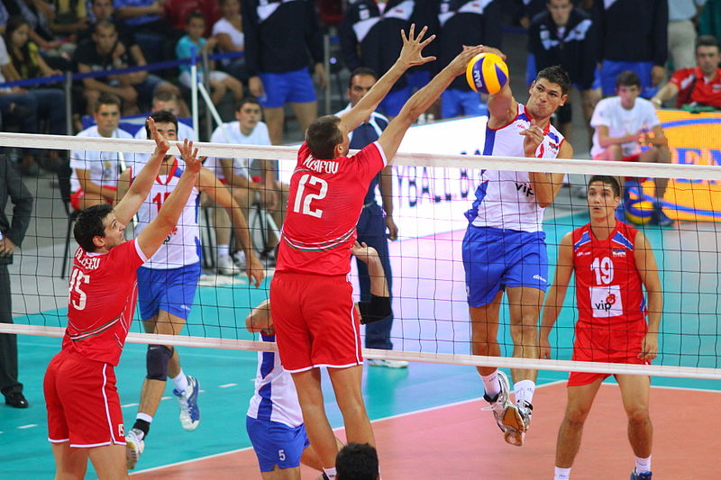
Современное состояние
С 2006 года FIVB объединяет 220 национальных федераций волейбола, волейбол является одним из самых популярных видов спорта на Земле. Наиболее развит волейбол как вид спорта в таких странах как Россия, Бразилия, Китай, Италия, США, Япония, Польша. Действующим чемпионом мира среди мужчин является сборная Бразилии (2006), среди женщин — сборная России (2006).
Руководство FIVB продолжает вести работу над усовершенствованием волейбольных правил.
В 2008—2012 годах в должности президента Международной федерации волейбола работал китаец Вэй Цзичжун, 21 сентября 2012 года на XXXIII Конгрессе FIVB в Анахайме (Калифорния) новым президентом организации выбран бразилец Ари Граса.

Slide 11
Заключение
С момента своего появления на свет волейбол переживает бурное развитие. Это выражается и в растущем количестве волейболистов, и в растущем числе стран-членов Международной федерации волейбола. По своей распространённости эта игра занимает ведущее положение на мировой спортивной арене.
Игра в волейбол стала не только чисто спортивной, но и происходит развитие волейбола, как игры ради отдыха, игра в волейбол стала средством организации досуга, поддержания здоровья и восстановления работоспособности. Волейбол способствуют воспитанию чувства коллективизма, настойчивости, решительности, целеустремленности, внимания и быстроты мышления; способности управлять своими эмоциями, совершенствованию основных физических качеств.

